Slide 1
Вртић Лептирић
Новогодишња представа
у ОШ Драгомир Марковић
29.12.2016.год.

Slide 2
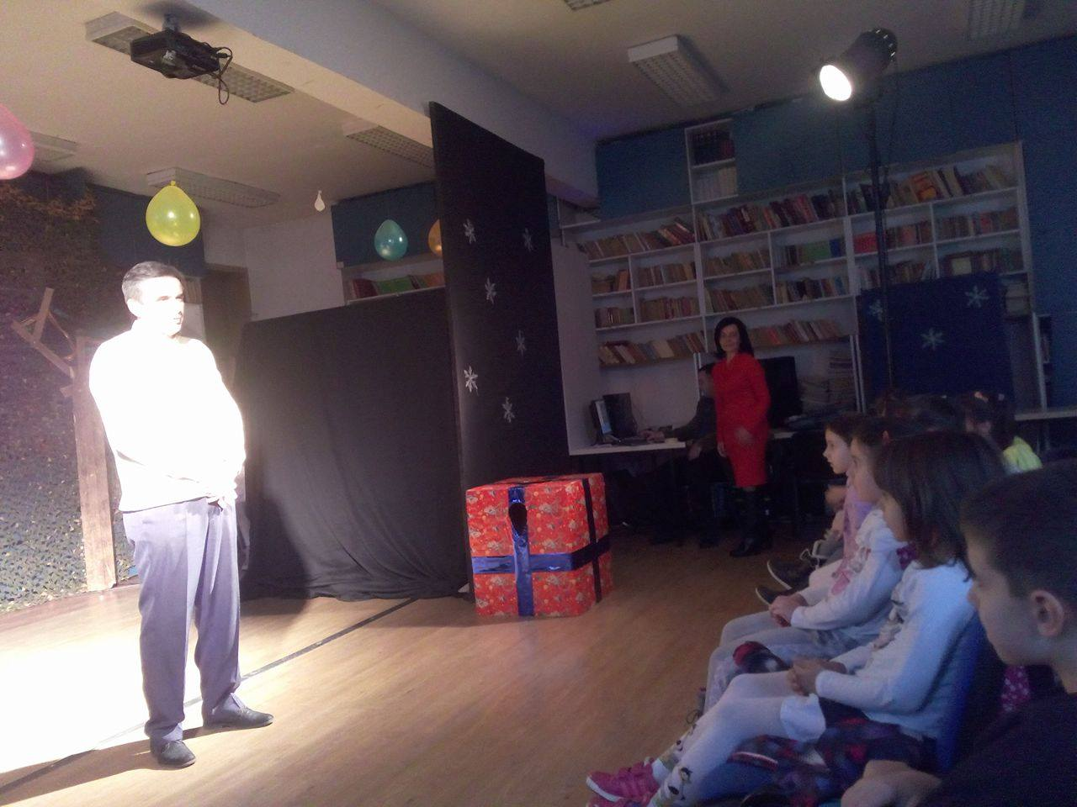
Поздравна реч директора ОШ Драгомир Марковић

Slide 3
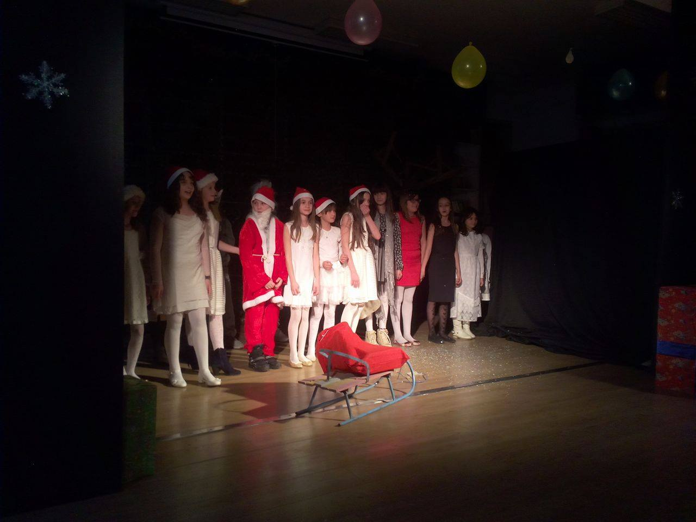
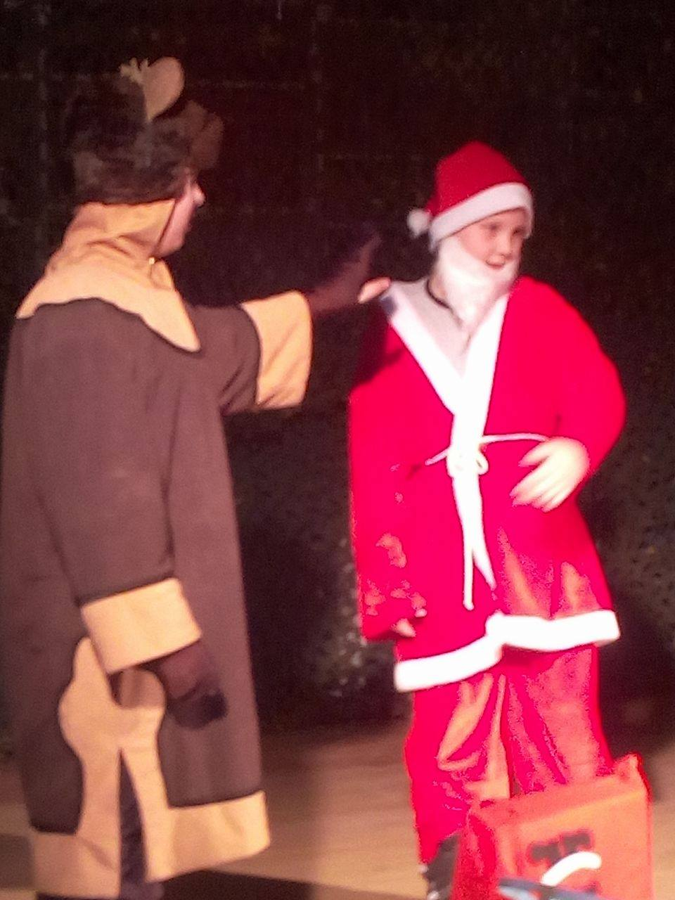
Новогодишња представа ђака

Slide 4
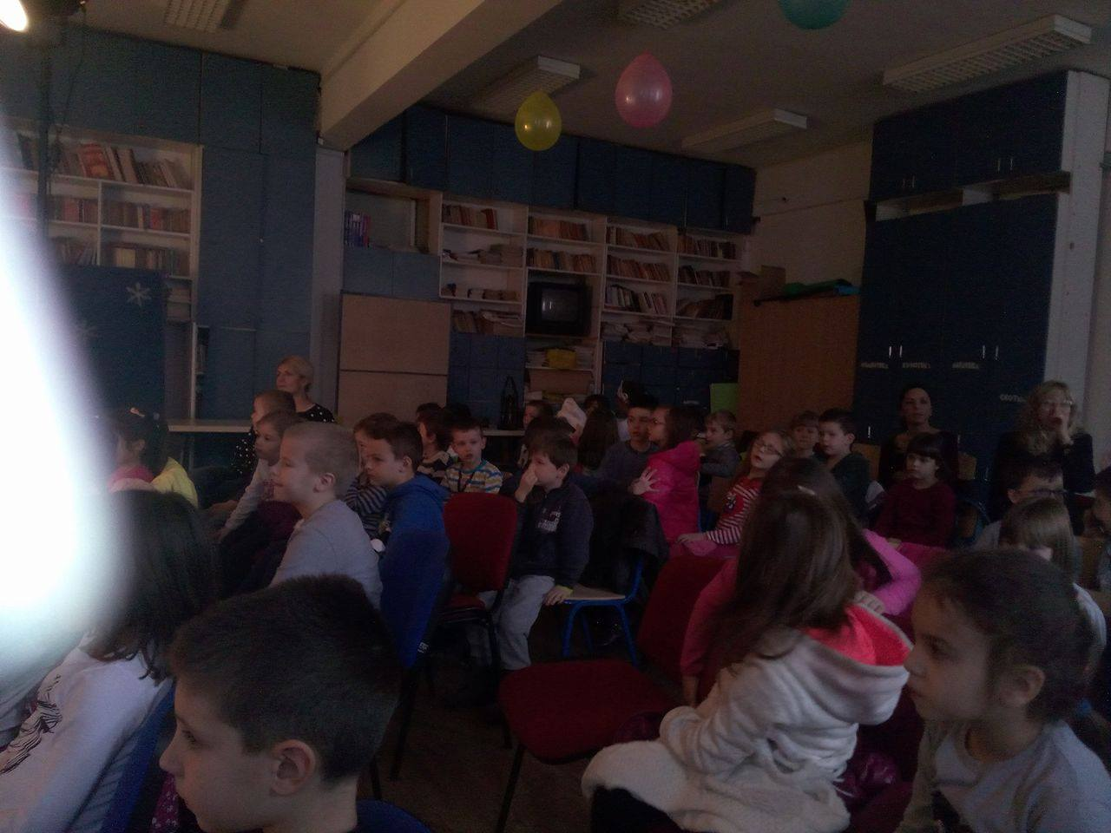
Предшколци вртића Лептирић и Лане са великом пажњом прате представу

Slide 5
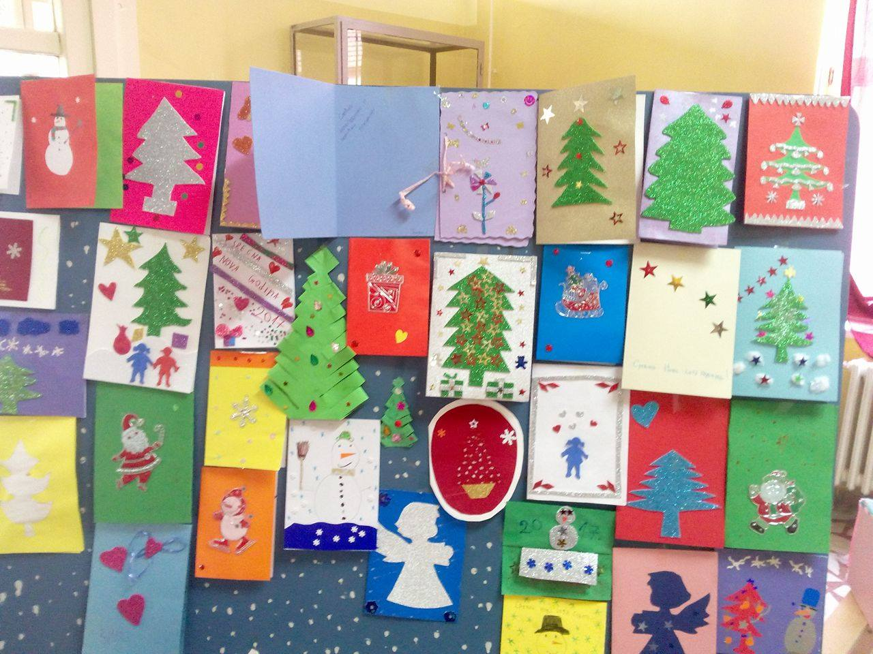
Честитке припремљене на дар за предшколце

Slide 6
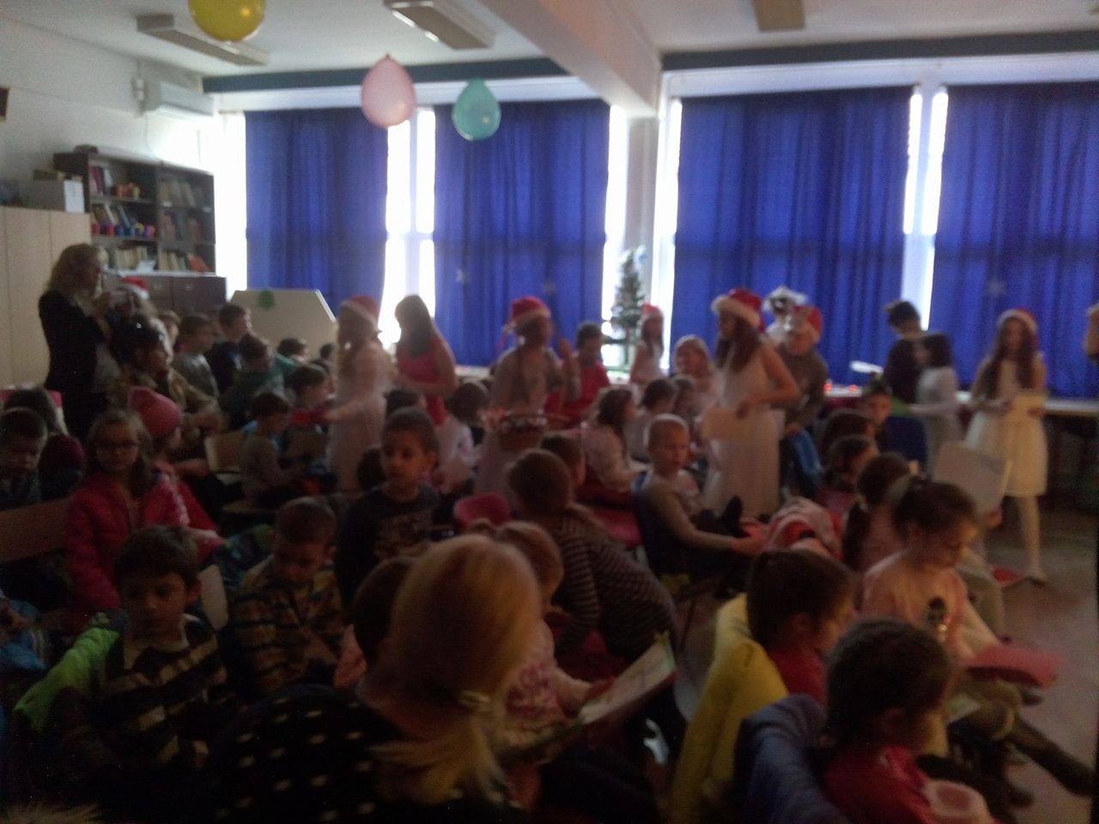
Радост даривања

Slide 7
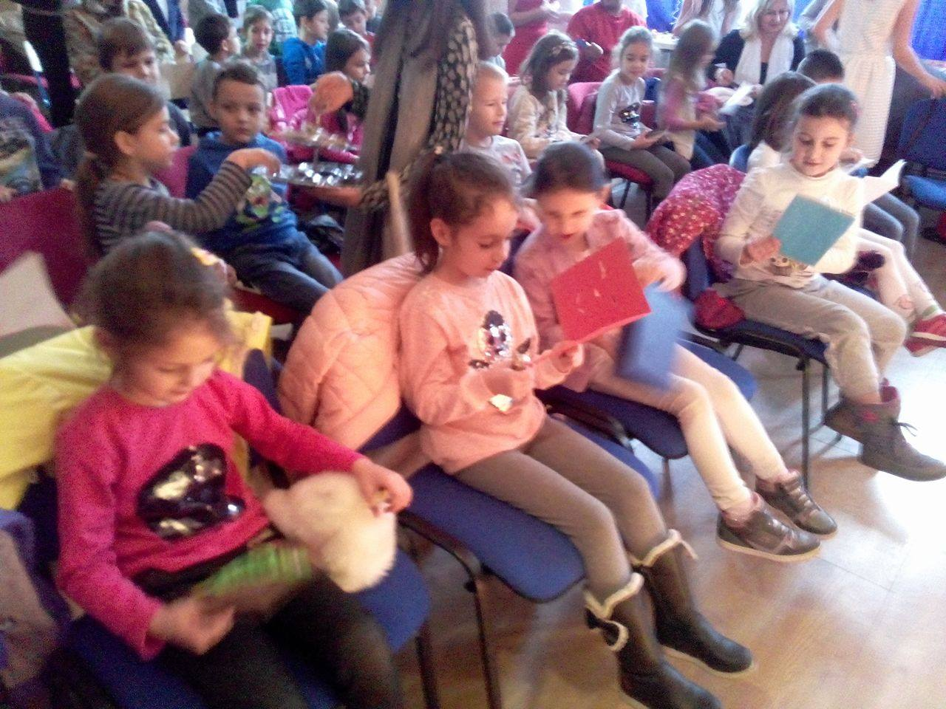
Радост даривања

